Slide 1


1-я Международная научно-техническую конференция Современная психофизиология. Технология виброизображения Vibraimage
ЭКСПЛУАТАЦИЯ СИСТЕМ ВИБРОИЗОБРАЖЕНИЯ.
КАК УМЕНЬШИТЬ ОШИБКИ ПОЛЬЗОВАТЕЛЕЙ
Е.Г. Лобанова
Notes:
Здравствуйте, Позвольте рассказать Вам о том, как уменьшить ошибки пользователей при эксплуатации систем виброизображения или VibraImage.

Slide 2
Мир VibraImage
Чем отличаются программы?
100%
PRO
Любые задачи
50%
Medium
Задачи из определенных областей
20%
Light
Конкретные узкие задачи
10%
Mobile
Ограниченный круг задач
Notes:
Мир VibraImage огромен. Сейчас существует около 100 различных версий программы VibraImage для разных применений.
На данном слайде наглядно показано, что с помощью профессиональной версии возможно решать любые задачи, связаны с измерением уровня эмоций у человека.
Однако многие пользователи используют систему VibraImage для применения в конкретной области или для решения конкретной узкой задачи.
Для таких клиентов созданы облегченные средние Medium и легкие Lite и Mobile версии.

Slide 3
Типичные ошибки
Требования к системе, существенные для эффективной работы
1
Условия съемки
Компьютер
Группа ошибок 1
Недостаточный размер головы человека
Требования к ОС, мощности, загрузке
2
Условия съемки
Камера
Группа ошибок 2
Шум от движущихся объектов на фоне
Требования к разрешению, частоте кадров, уровню шума,
3
Условия съемки
Режим измерения
Группа ошибок 3
Маленькая частота кадров
Выбор режима под задачу: МИКРО, LD, МАКРО, МИКС
Notes:
Несмотря на то, что версий много существуют типичные ошибки, возникающие при работе с программой.
Технология виброизображения имеет достаточно серьезные требования к условиям съемки и работы системы в целом.
Для облегчения настройки системы пользователями в большинстве версий есть режим тест качества с помощью которого пользователь может убедиться в отсутствии ошибок, связанных, связанных с условиями съемки, трех типов 1, 2 или 3.
Также перед установкой программы внимательно надо проверить соответствие компьютера и камеры требованиям устанавливаемой программы.
И, конечно, очень важно грамотно выбрать режим измерения для наиболее эффективного решения вашей задачи.

Slide 4

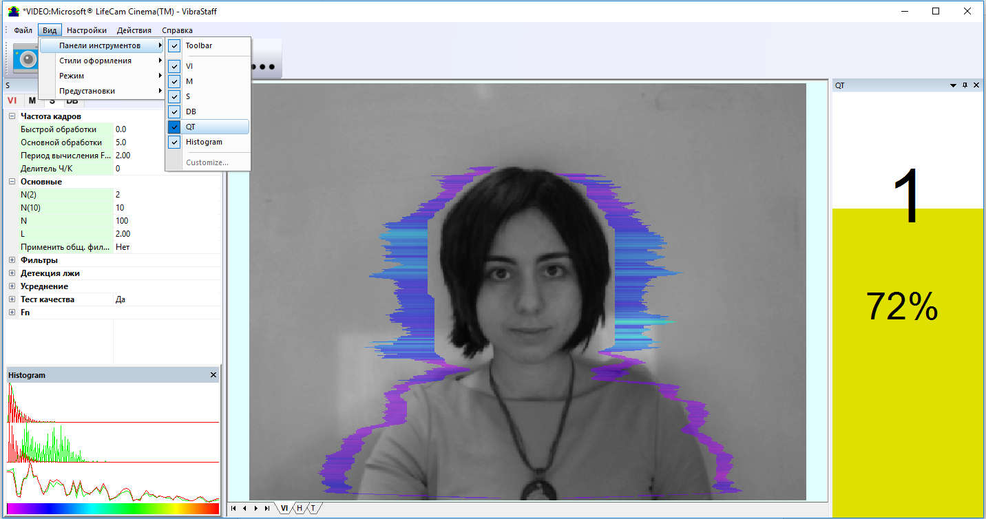
Ошибка 1
Недостаточный размер изображения головы человека
Должно быть
> 200 пкс
The key is always you
Notes:
Рассмотрим подробнее ошибки, связанные с условиями съемки.
На данном слайде приведен пример появления ошибки 1.
В левой части программы показано что режим тест качества включен. В правой части изображения программы в колонке тест качества видна цифра 1.
Это означает, что следует изменить условия съемки таким образом, чтобы изображение головы человека было более 200 пкс в кадре.
Это можно сделать придвинув тестируемого к камере, придвинув камеру к тестируемому или используя оптическое увеличение самой камеры. Почему не рекомендуется использовать электронное увеличение в настройках камеры расскажу далее.

Slide 5
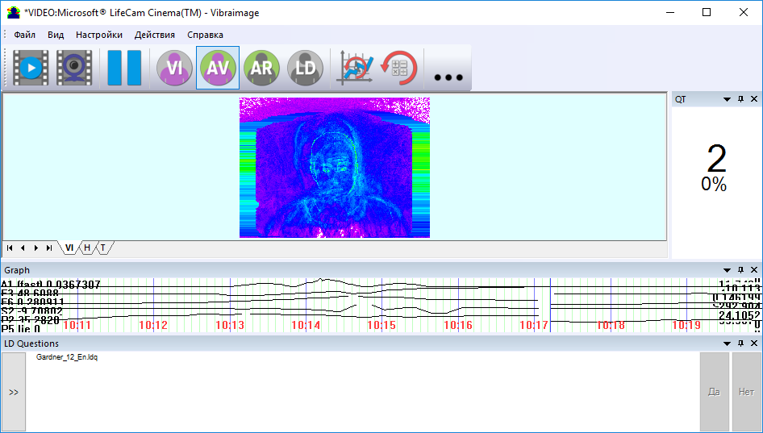
Ошибка 2
Высокий уровень шума
The key is always you
Notes:
На этом слайде показан пример ошибки 2, вызванной наличием шума на виброизображении.
Это означает, что микровибрации головы человека сравнимы с микровибрациями фона или камеры.
Для устранения этой ошибки необходимо стабилизировать камеру, например, если она находится на штативе на столе, то во время тестирования не следует опираться на стол.
Необходимо, чтобы на фоне тестируемого не было движущихся объектов – людей, машин, бегущих строк реклам и так далее.
Необходимо, чтобы сам тестируемый не качался на стуле, например.
Также важна стабильная и равномерная освещенность. Тестируемого.

Slide 6
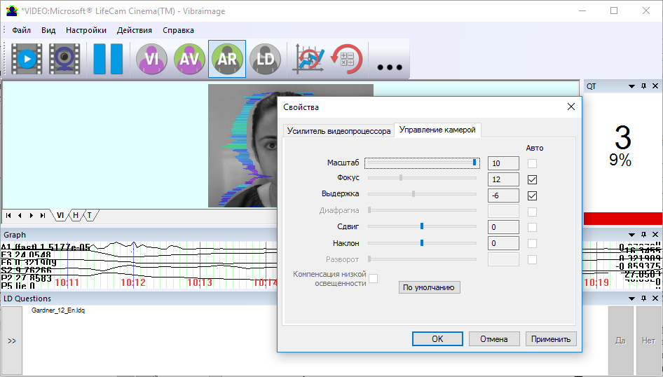
Ошибка 3
Низкая частота кадров
Должна быть > 25 к/с
The key is always you
Notes:
Если же фон и освещенность стабильные, размер головы тестируемого достаточный и ошибок 1 и 2 не появилось, то может появиться сообщение об ошибке третьего типа, связанное с частотой кадров.
Частота кадров, поступающая от камеры должна быть больше 25 к/с.
Чаще всего эта ошибка возникает, когда в настройках камеры увеличивают масштаб, чтобы избавиться от ошибки 1.

Slide 7

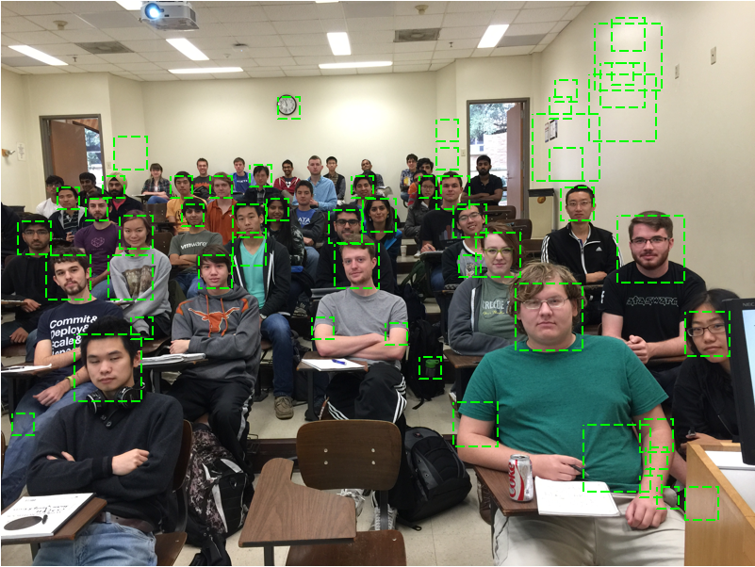
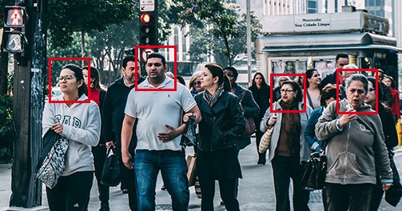
Типичные ошибки в режиме МАКРО
Надо стремиться к режиму МИКРО
Очень много изображений лиц разного размера
Крупные равные по размеру
изображения лиц
Notes:
Перечисленные выше ошибки относятся к режиму МИКРО, когда в кадре находится только 1 человек.
Если же Вы собираетесь контролировать макродвижения множества лиц одновременно в режиме МАКРО, тогда по возможности Вам надо сводить его к режиму МИКРО.
Перед настройкой системы в режиме МАКРО можно перейти в МИКРО и протестировать работоспособность системы с помощью теста качества.
В режиме МАКРО надо стараться максимально приближать камеру к тестируемым, стараться сравнивать людей в одинаковом психофизиологическом состоянии, сравниваемые лица должны быть примерно одного размера.
Неправильная настройка режима детекции лиц ведет к перегрузке процессора и неправильной работе всей системы.
Слева на слайде показан пример неправильной настройки, а справа – правильной.

Slide 8
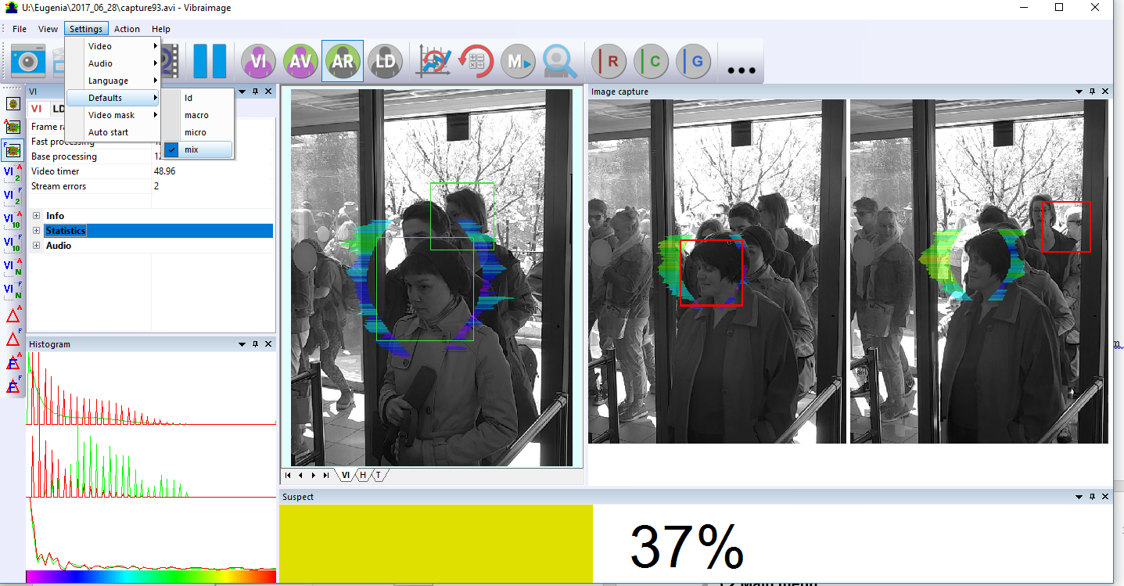
Режим МИКС
Идеальное решение для очередей
Notes:
В случае когда множество лиц представляет собой очередь идеальным решением будет режим МИКС, сочетающий преимущества режимов МИКРО и МАКРО.
В этом режиме контролируется уровень эмоций 1 человека в толпе с самым большим размером изображения лица.
Режим рекомендуется при проходе толпы через 1 точку, линии людей, очереди.

Slide 9
Обучение и описания программ
Как уменьшить ошибки при работе с системой?
Обязательно | VibraImage PRO | VibraImage Medium | VibraImage Light, Mobile
Обучение | 
Изучение описания |  |  | 
Notes:
В процессе эксплуатации системы ошибки неизбежны, так как технология виброизображения довольно трудна для понимания.
Для уменьшения количества ошибок при работе с системой рекомендуется пройти обучение, причем для работы с профессиональной версией это обязательно.
Для работы с облегченными версиями достаточно внимательно прочитать описание,
что позволит избежать ошибок на всех этапах использования программ от установки и настройки рабочего места до интерпретации результатов.
В описаниях программ вы наверняка сможете найти ответ на любой вопрос, связанный с работой системы.

Slide 10
Структура описаний VibraImage
Как построены описания VibraImage?
Основные принципы работы
4
3
Панели инструментов
Меню
Сохранение и анализ результатов
5
2
Установка
Первый старт программы
6
Гарантии
1
Введение
Назначение системы
Требования к системе
Notes:
Для облегчения работы с описаниями далее я расскажу про структуру описаний.
В первом разделе, как видно на данном слайде, обычно приведены введение, назначение системы и требования к системе.
Как установить программу и запустить ее в первый раз можно найти во втором разделе.
Обозначение значков на панели инструментов и расшифровка пунктов меню находится в 3 разделе.
Четвертый раздел очень важен для эффективного использования системы, так как там приведены основные принципы работы с системой.
В пятом разделе приводятся примеры файлов с сохраненными результатами и примеры анализа результатов.
Шестой раздел посвящен гарантиям и ответственности Элсис перед пользователями.
Рассмотрим поподробнее содержимое каждого раздела.

Slide 11

Раздел 1
Отвечает на вопросы:
Какие научные теории лежат в основе системы?
Виброизображение, вестибулярно-эмоциональный рефлекс,
теория множественного интеллекта и т.д.
Для чего предназначен продукт?
Обеспечение личной или общественной безопасности, определение лжи, контроль пациента в медицине, определение способностей человека и т.д.
Какие требования предъявляются к системе?
Требования к камере, к компьютеру, к системе в целом
Из чего состоит система?
Программное обеспечение + камера* + компьютер* + защита/ключ + руководство по эксплуатации/описание + микрофон*
* Аппаратное обеспечение
Notes:
В разделе 1 можно узнать какие научные теории лежат в основе системы.
Так, кроме общей для всех продуктов теории виброизображения и вестибулярно-эмоционального рефлекса, например, VibraMI основана на теории Говарда Гарднера множественного интеллекта.

Slide 12
Раздел 1
Отвечает на вопросы:
Какие теории лежат в основе системы?
Виброизображение, вестибулярно-эмоциональный рефлекс,
теория множественного интеллекта и т.д.
Для чего предназначен продукт?
Обеспечение личной или общественной безопасности, определение лжи, контроль пациента в медицине, определение способностей человека и т.д.
Какие требования предъявляются к системе?
Требования к камере, к компьютеру, к системе в целом
Из чего состоит система?
Программное обеспечение + камера* + компьютер* + защита/ключ + руководство по эксплуатации/описание + микрофон*
* Аппаратное обеспечение
Notes:
В первом разделе также расположена очень важная информация о том для чего можно использовать данный продукт.
Обеспечение личной или общественной безопасности, определение лжи, контроль пациента в медицине, определение способностей человека и т.д. Рекомендуется изучить перед приобретением продуктов.

Slide 13
Раздел 1
Отвечает на вопросы:
Какие теории лежат в основе системы?
Виброизображение, вестибулярно-эмоциональный рефлекс,
теория множественного интеллекта и т.д.
Для чего предназначен продукт?
Обеспечение личной или общественной безопасности, определение лжи, контроль пациента в медицине, определение способностей человека и т.д.
Какие требования предъявляются к системе?
Требования к камере, к компьютеру, к системе в целом
Из чего состоит система?
Программное обеспечение + компьютер* + камера* + защита/ключ + руководство по эксплуатации/описание + микрофон*
* Аппаратное обеспечение
Notes:
Кроме вышесказанного в первом разделе обычно приведены требования к компьютеру, камере, системе в целом,.
Показано, что входит в систему, а именно программное обеспечение + компьютер* + камера* + ключ защиты + описание + микрофон.

Slide 14

Раздел 2
Отвечает на вопросы:
Как установить программу?
Последовательные шаги по установке программы, драйверов защиты
Как активировать и запустить программу?
+
Последовательные шаги по активации программы в обычном режиме,
в режиме DEMO, первый запуск программы
Как переустановить программу?
Последовательные шаги по переустановке программы
Как настроить видеокамеру?
+
Меню настроек камеры, важные параметры для настройки, проверка настроек по тестовой таблице и по колонке «Тест качества»
Notes:
В разделе два приведены пошаговые инструкции как установить программу, как активировать, как переустановить.
Показаны действия при первом запуске программы.
Также во втором разделе приведены рекомендации по настройке видеокамеры, в том числе с использованием тестовых таблиц и режима «Тест качества»

Slide 15
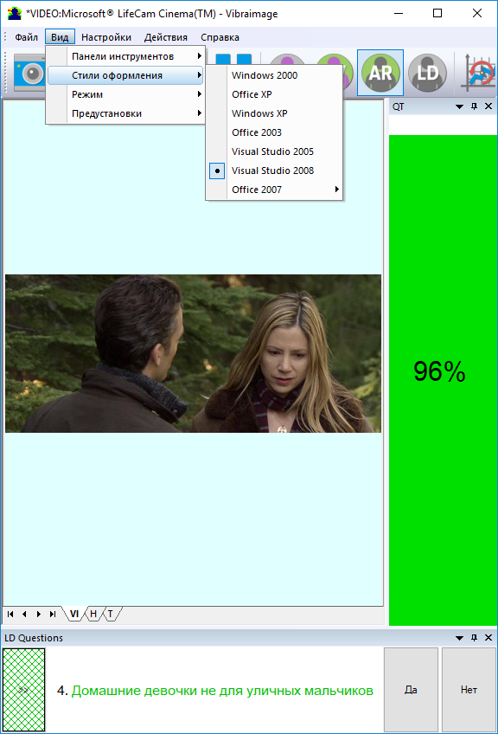
Раздел 3
Отвечает на вопросы:
Из чего состоит основное окно программы?
Обозначения всех частей программы, которые пользователь может увидеть для облегчения дальнейшего поиска в описании
Что означают основные меню программы?
Главное меню, различные подменю
Что означают пункты и подпункты?
Подробно описано значение всех пунктов
Что означают кнопки на панели инструментов?
Приведены значения всех кнопок на всех панелях инструментов
Notes:
Из раздела три можно узнать перечень меню и подменю программы, значения всех пунктов и подпунктов, обозначения всех кнопок на панелях инструментов.

Slide 16
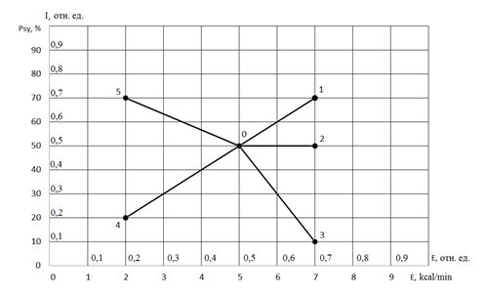
Раздел 4
Отвечает на вопросы:
Как работать с программой?
Раскрыты идеи, лежащие в основе программы
Подробно описаны принципы работы программы
Что означают диаграммы, гистограммы?
Приведено объяснение основополагающих графиков
Какие общие режимы работы программы?
МИКРО, МАКРО, МИКС и т.д.
Как интерпретировать результат?
Подробное описание интерпретации результатов
Notes:
В разделе 4 подробно описаны идеи и режимы, лежащие в основе программы, приведены основные принципы работы и интерпретации результатов.

Slide 17

Раздел 5
Отвечает на вопросы:
Как сохранить результаты?
Последовательность действий для сохранения результатов
Что означают различные файлы с результатами?
Приведение содержимого всех файлов, создаваемых на основе результатов измерений
Как интерпретировать результаты?
Краткое объяснение результатов на примере
Как выглядит общий файл с результатами?
Подробный пример общих файлов с результатами
Notes:
Раздел 5 поможет ответить Вам на вопросы где и как сохранить результаты измерений?
Что означает каждый из автоматически создаваемых файлов с результатами?
Приведены примеры интерпретации конкретных результатов, примеры результирующих общих файлов, чтобы понимать, какой именно файл следует использовать в дальнейшем.

Slide 18
Что делать, если у вас появились вопросы?
Вам следует изучить описание
Нет-Нет-Нет
Напишите в техническую поддержку
Найдите ответ на вопрос
Изучите описание
Да
Эффективная работа
с VibraImage
?
Нет
Notes:
Итак, если у Вас появились вопросы в процессе работы с системой VibraImage необходимо прочитать соответствующий раздел описания. Если Вы не нашли ответ на свой вопрос, то не отчаивайтесь, попробуйте сформулировать свой вопрос более конкретно и еще раз загляните в описание. Если же Вам это не удалось, обратитесь к разработчику, так как обновления программ и описаний происходят часто и в системе действительно могут быть ошибки.
Если же вы нашли ответ на вопрос, то наслаждайтесь миром VibraImage.

Slide 19
Спасибо за внимание!
Евгения Лобанова
ведущий специалист
ООО «Многопрофильное Предприятие «Элсис»
lobanova.eg@yandex.ru
lobanova@elsys.ru
www.psymaker.com
Notes:
Спасибо за внимание!
Все последние версии описаний наших продуктов Вы можете бесплатно скачать в разделе Загрузки на нашем сайте www.psymaker.com.

